Slide 1
OECD-ova inicijativa za usklađivanje proračunskih procesa s Pariškim sporazumom – Paris Collaborative on Green Budgeting: OD IDEJE DO PRAKSE
Sastanak visokih dužnosnika odgovornih za proračun iz zemalja srednje, istočne i jugoistočne Europe
23. – 24. svibnja 2018.
Zagreb, Hrvatska
Ronnie Downes
Odjel za planiranje proračuna i javne rashode

Slide 2
Ekološko planiranje proračuna
...upotreba alata za donošenje proračunskih politika kako bi se poboljšao utjecaj ispravne i održive ekološke politike
To uključuje:-
procjenu napretka ostvarenja nacionalnih i međunarodnih obveza
utvrđivanje nedostataka u politici i područja na kojima treba konkretno raditi
procjenu koherentnosti politika i resursa
pregled ekoloških u odnosu na druge prioritete
doprinos informiranoj raspravi temeljenoj na dokazima o održivom i uključivom rastu

Slide 3
„Nacionalne i međunarodne obveze”
Domaće i međunarodne aktivnosti u pogledu zaštite okoliša:
onečišćenje zraka, bioraznolikost, klima
Međunarodni sporazumi (Pariški sporazum, globalna strategija za zaštitu bioraznolikosti, tzv. Aichi ciljevi, te povezani ciljevi održivog razvoja)
Bitno je uskladiti politiku sa svim financijskim tokovima
Posljedice za javne financije?
Fiskalna održivost
Perverzni poticaji i neusklađenost
Proračunski proces (odgovori i priprema)

Slide 4
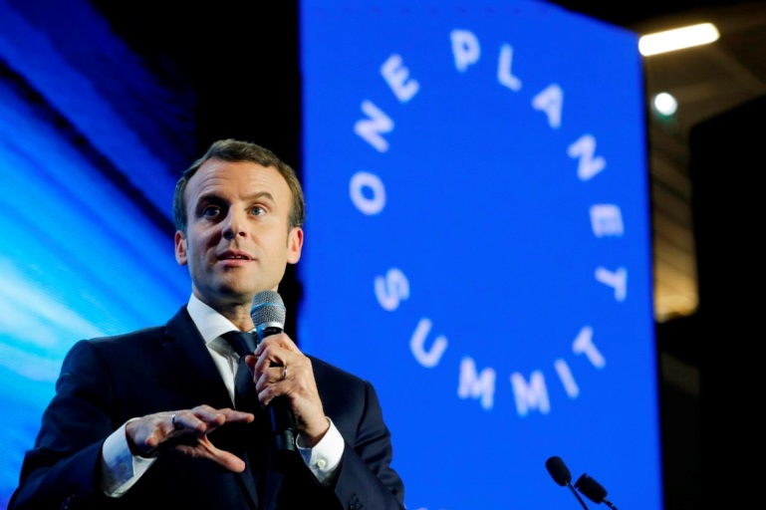
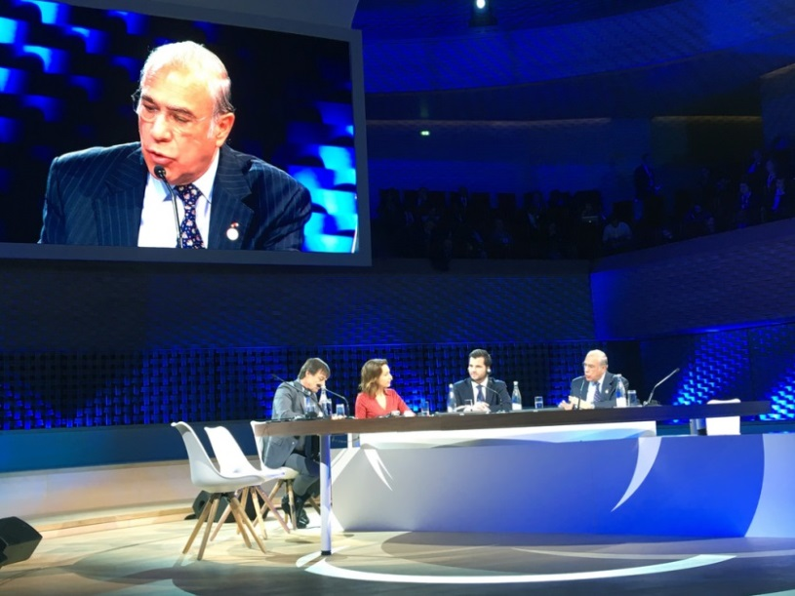
Pokretanje inicijative „Paris Collaborative”
Inicijativa je pokrenuta na sastanku na vrhu posvećenom klimi, „One Planet Summit”, 12. prosinca 2017. u Parizu
Organizator je bio OECD u bliskoj suradnji s vladama i stručnjacima

Slide 5
Temelj na postojećim aktivnostima radnih skupina OECD-a
Planiranje proračuna za uključiv i održiv rast
Dugoročna fiskalna održivost
Ekološke analize isplativosti
Ekološka porezna reforma
Određivanje cijene ugljika i reforma subvencija koje štete okolišu

Slide 6
Plan za inicijativu „Paris Collaborative”
Vodič za ekološko planiranje proračuna
Novi dokument o ekološkom planiranju proračuna
Angažirati radne skupine za daljnju analizu i doraditi nove alate za ekološko planiranje proračuna
Razviti nove metodološke pristupe

Slide 7
Plan za inicijativu „Paris Collaborative”
Pokrenuto na sastanku na vrhu One Planet Summit, 12. prosinca 2017. u Parizu
20. lipnja 2018.
radionica za stručnjake
22. svibnja 2018. uvodna radionica
Rujan: izvještaj o napretku sa sastanka na vrhu One Planet Summit
Razraditi definiciju ekološkog planiranja proračuna
Pronaći potencijalne alate za ekološko planiranje proračuna
Angažirati radnu skupinu za daljnju analizu
Razviti nove metodološke pristupe
Doraditi i napraviti pokusne alate za ekološko planiranje proračuna

Slide 8
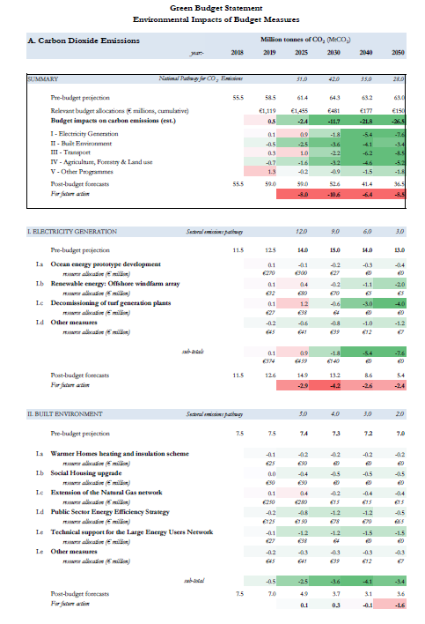
Nacrt izlaznog rezultata br. 1 prototip dokumenta o ekološkom planiranju proračuna
dobrovoljni alat za izvještavanje kojim se ocjenjuje:
učinak ključnih proračunskih mjera na okoliš
doprinos iz godišnjeg proračuna za ostvarenje ekoloških ciljeva
razina i podobnost resursa povezanih s političkim mjerama
dosljednost proračunskih politika
područja na kojima treba raditi u budućnosti

Slide 9
Dokument o ekološkom planiranju proračuna: utjecaj proračunskih mjera na okoliš
A. Emisije ugljičnog dioksida | Milijuni tona C0₂ (Mtco₂)
godina- 2018. | 2019. | 2025. | 2030. | 2040. | 2050.
SAŽETAK Nacionalni plan za emisije CO ₂ |  | 51,0 | 42,0 | 35,0 | 28,0
Pretproračunska projekcija 55,5 | 58,5 | 61,4 | 64,3 | 63,2 | 63,0
Relevantne proračunske alokacije (u milijunimam eura, kumulativno) | 1.119 € | 1.455 € | 481 € | 177 € | 150 €
Proračunski utjecaj na emisije ugljičnog dioksida (procjena) | 0,5 | -2,4 | -11,7 | -21,8 | -26,5
I. - Proizvodnja struje | 0,1 | 0,9 | -1,8 | -5,4 | -7,6
II. - Izgrađen okoliš | -0,5 | -2,5 | -3,6 | -4,1 | -3,4
III. - Prijevoz | 0,3 | 1,0 | -2,2 | -6,2 | -8,5
IV. - Poljoprivreda, šumarstvo i upotreba zemljišta | -0,7 | -1,6 | -3,2 | -4,6 | -5,2
V. - Ostali programi | 1,3 | -0,2 | -0,9 | -1,5 | -1,8
Postproračunske projekcije 55,5 | 59,0 | 59,0 | 52,6 | 41,4 | 36,5
Buduće aktivnosti |  | -8,0 | -10,6 | -6,4 | -8,5

Slide 10
Ostali potencijalni proizvodi
Dokument o ekološkom proračunu – vidi idući slajd
Analiza temeljnih vrijednosti ekološkog proračuna - „toplinska karta” utjecaja temeljnih vrijednosti rashoda i porezne politike na okoliš
Referentne vrijednosti ekološkog proračuna kako bi se izradili prekogranični pokazatelji napretka u odnosu na različite međunarodne ekološke ciljeve
Ekološka analiza isplativosti, veliko ažuriranje OECD-ove referentne publikacije
Izvještaj o održivosti ekološkog proračuna– dugoročne fiskalne posljedice ekološki održivog gospodarstva temeljenog na niskim emisijama CO2
Pregled utjecaja dekarbonizacije na državni porez kako bi se ocijenio utjecaj određivanja cijena ugljika i dekarbonizacije na upotrebu fosilnih goriva i porezne prihode
Ekološka bilanca – vrednovanje prirodne imovine i obveza
Sektorski profil – praktični utjecaj ekoloških alata?

Slide 11
Pitanja za raspravu
Koliko je ekološko planiranje proračuna relevantno za vaše zemlje?
Koji potencijalni izlazni rezultati najviše obećavaju, prema vašem mišljenju?
Kako bi se mreža SBO-a za regiju CESEE i njezini članovi mogli uključiti?

Slide 12
Hvala
Kontakti:
Juliane.JANSEN@oecd.org
Ronnie.DOWNES@oecd.org

